Slide 1
Нормальные формы
Основные свойства нормальных форм

Slide 2
Нормализация таблиц базы данных основывается различных видах зависимостей между атрибутами.
Процесс нормализации происходит путем последовательного преобразования данных и приведения их в соответствие сначала первой нормальной форме, затем второй, и т.д.

Slide 3
Нормальные формы должны удовлетворять двум естественным требованиям:
каждая следующая нормальная форма в некотором смысле улучшает свойства предыдущей;
при переходе к следующей нормальной форме свойства предыдущих нормальных форм сохраняются.

Slide 4
Это касается всех нормальных форм, за исключением первой.
Исходный набор отношений при проектировании сразу должен соответствовать требованию первой нормальной формы.
Рассмотрим каждую нормальную форму отдельно.

Slide 5
Первая нормальная форма (1NF)
Первая нормальная форма:
запрещает повторяющиеся поля (содержащие одинаковую по смыслу информацию);
запрещает множественные атрибуты (содержащие значения типа списка и т.п.);
требует определить первичный ключ для таблицы, то есть тот столбец или комбинацию столбцов, которые однозначно определяют каждую строку.

Slide 6
Таким образом, первая нормальная форма требует, чтобы каждое поле таблицы БД было атомарным, то есть неделимым, и не содержало повторяющихся групп.
Неделимость поля означает, что содержащаяся в нем информация не должна делиться на более мелкие.

Slide 7
Из вышеизложенного следует определение первой нормальной формы:
Отношение удовлетворяет первой нормальной форме (1NF), если в нем нет повторяющихся атрибутов и значения всех атрибутов отношения атомарны.
Требование первой нормальной формы является базовым требованием классической реляционной модели данных.
!

Slide 8
Пример 1 Поле ФИО можно разделить на три отдельных поля Фамилия, Имя, Отчество (если того требует модель предметной области).
Пример 2 Практически ни в одной модели нельзя использовать поле «Адрес», – нужно использовать набор полей: «Индекс», «Страна», «Город», «Улица», «Номер дома», «Квартира».

Slide 9
Требование отсутствия повторяющихся полей.
Повторяющимися являются поля, содержащие одинаковые по смыслу значения.
Это требование не так тривиально, как может показаться на первый взгляд. Чтобы быть повторяющимися, поля не обязаны совпадать полностью.
Для наглядного представления этого свойства рассмотрим следующий пример.

Slide 10
Пример 3 Пусть имеется некое предприятие, продающее канцтовары. Для них была создана база данных, содержащая, помимо данных о накладной и клиенте еще и такие поля: «Карандаш», «Ручка», «Линейка», «Тетрадь 12 л.», «Тетрадь 18 л.», «Дневник», в которых хранится количество проданного товара. На первый взгляд таблица удовлетворяет требованиям 1NF, но каждое поле базы данных вне зависимости от того, содержит оно информацию или нет, все равно занимает место в памяти, поскольку размер, занимаемый пустой и полностью заполненной записью, одинаков.

Slide 11
Если оставить структуру нетронутой, то в таблицу необходимо добавить новые поля, причем уже имеющиеся записи будут изменены. А если далее число наименований товаров, продаваемых фирмой, превысит хотя бы сотню, то ориентироваться в такой таблице станет практически невозможно. В подобной ситуации следует заметить, что все приведенные поля являются наименованием товара и хранят они лишь количество товара, поэтому достаточно использовать всего два поля: Товар, Количество.

Slide 12
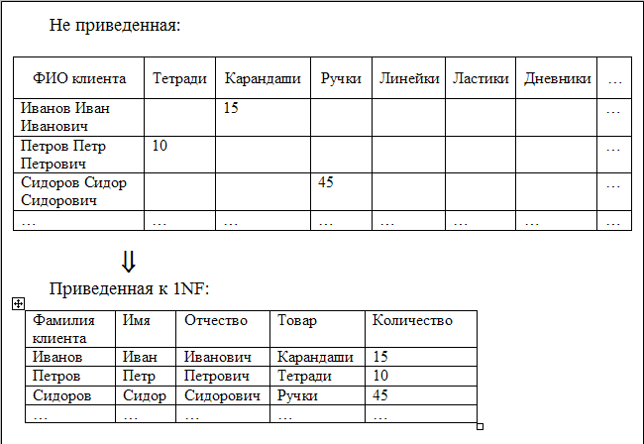
Рис. Приведение таблицы КАНЦТОВАРЫ к 1NF

Slide 13
Пример 4
Полностью аналогичен предыдущему пример создания таблицы с результатами сессии студентов. В не приведенной таблице для каждого предмета создается отдельное поле, то есть каждый предмет выступает отдельным атрибутом сущности СТУДЕНТ.
В таблице, приведенной к первой нормальной форме, для показателей успеваемости остается всего два атрибута: Дисциплина и Оценка (рис.).

Slide 14
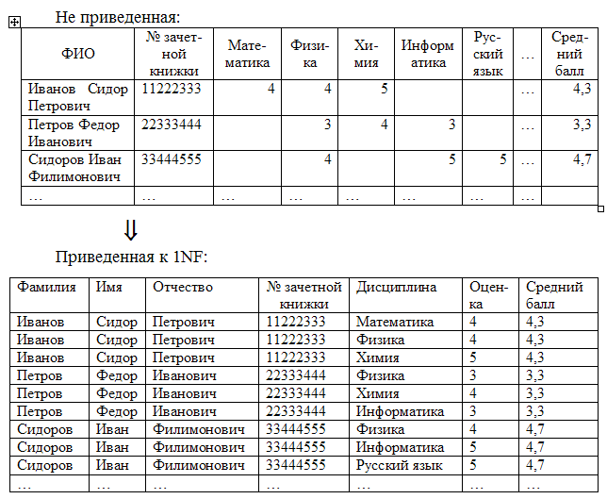

Slide 15
Вторая нормальная форма (2NF)
Из примера 4 и рис. видно, что таблица, приведенная к первой нормальной форме, в некоторых случаях обладает значительной избыточностью информации.
Так, например, для каждой новой дисциплины в таблице, приведенной к 1NF, на рис. дублируются поля: Фамилия, Имя, Отчество, № зачетной книжки, Средний балл.

Slide 16
Кроме того, представим себе, что студент пересдал экзамен (например, Сидоров пересдал физику с четверки на пятерку). Тогда в отношении придется изменить поле средний балл везде, где встретится фамилия «Сидоров», или такое отношение перестанет быть корректным.
Чтобы редуцировать (уменьшить) избыточность и повторяемость значений атрибутов, отношение приводят ко второй нормальной форме.

Slide 17
Вторая нормальная форма требует, чтобы неключевые столбцы таблиц зависели от первичного ключа в целом, но не от его части.
Формальное определение 2NF таково:
Отношение находится во второй нормальной форме (2NF) в том и только в том случае, когда оно находится в 1NF, и каждый неключевой атрибут функционально полно зависит от первичного ключа.

Slide 18
Если таблица находится в первой нормальной форме и первичный ключ у нее состоит из одного столбца (является атомарным), то она автоматически находится и во второй нормальной форме.
!

Slide 19
Те поля, которые зависят только от части первичного ключа должны быть выделены в отдельные таблицы.
Вернемся к примеру 4, и приведем таблицу в первой нормальной форме, которую мы получили, к форме 2NF.

Slide 20
Таблица УСПЕВАЕМОСТЬ в 1NF имеет вид:
Фамилия | Имя | Отчество | № зачетной книжки | Дисциплина | Оценка | Средний балл
Иванов | Сидор | Петрович | 11222333 | Математика | 4 | 4,3
Иванов | Сидор | Петрович | 11222333 | Физика | 4 | 4,3
Иванов | Сидор | Петрович | 11222333 | Химия | 5 | 4,3
Петров | Федор | Иванович | 22333444 | Физика | 3 | 3,3
Петров | Федор | Иванович | 22333444 | Химия | 4 | 3,3
Петров | Федор | Иванович | 22333444 | Информатика | 3 | 3,3
Сидоров | Иван | Филимонович | 33444555 | Физика | 4 | 4,7
Сидоров | Иван | Филимонович | 33444555 | Информатика | 5 | 4,7
Сидоров | Иван | Филимонович | 33444555 | Русский язык | 5 | 4,7
… | … | … | … | … | … | …

Slide 21
Первичным ключом здесь являются сцепленные атрибуты «№ зачетной книжки» + «Дисциплина».
Поля: «Фамилия», «Имя», «Отчество» и «Средний балл» – зависят только от поля «№ зачетной книжки», но не от первичного ключа в целом, поэтому их можно выделить в отдельную таблицу СТУДЕНТ. Таким образом, мы приведем фрагмент базы данных ко второй нормальной форме.

Slide 22
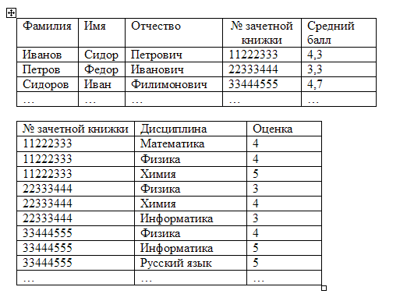
Создание из таблицы УСПЕВАЕМОСТЬ двух таблиц.
Приведение к 2NF

Slide 23
Теперь при изменении среднего балла студента значение атрибута «Средний балл» достаточно изменить в одном единственном месте. Поля «Фамилия», «Имя» и «Отчество» тоже не дублируются из записи в запись.
В первой из таблиц ключевым полем является поле «№ зачетной книжки»; во второй – «№ зачетной книжки»+«Дисциплина». И в той и в другой таблице все неключевые поля находятся в полной функциональной зависимости от ключа.

Slide 24
Связь в таблицах осуществляется по полю «№ зачетной книжки», являющемуся первичным и внешним ключом в первой и второй таблицах соответственно.
Дальнейшая нормализация базы приведет к третьей нормальной форме (3NF).

Slide 25
Третья нормальная форма (3NF)
В ряде случаев и вторая нормальная форма порождает неудобства.
Для их устранения используется следующий шаг нормализации, преобразующий вторую нормальную форму в третью.
На этом шаге ликвидируется транзитивная зависимость.
Преобразование таблицы в третью нормальную форму состоит из расщепления исходной таблицы на две.

Slide 26
Пример 6
Рассмотрим таблицу ПРОЕКТ, которая содержит коды всех курсовых проектов, выполненных студентами в текущем семестре. Каждый студент выполняет несколько курсовых проектов в соответствии с учебным планом.
Код проекта | Наименование дисциплины | № зачетной книжки | Курс | Группа
11111111 | Информатика | 111222333 | 3 | АА3
11111112 | Математика | 111222333 | 3 | АА3
11111113 | Химия | 111222333 | 3 | АА3
11111114 | Экономика | 111222333 | 3 | АА3
11111115 | Информатика | 999888777 | 3 | ББ3
11111116 | Математика | 999888777 | 3 | ББ3
… | … | … | … | …
Рис. Отношение ПРОЕКТ

Slide 27
В этом отношении существует две транзитивные зависимости.
Поле «Курс» транзитивно (через поле «№ зачетной книжки») зависти от поля «Код проекта». Поле «Группа» точно так же зависит от поля «Код проекта».
Код проекта (tr)→ Курс
Код проекта (tr)→ Группа

Slide 28
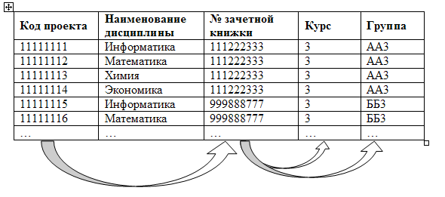
Транзитивные зависимости
Отношение, представленное данной таблицей, находится во второй нормальной форме.
Ключом здесь является атомарный атрибут «Код проекта», и все остальные атрибуты находятся от него в полной функциональной зависимости.

Slide 29
Однако информация в полях «Курс» и «Группа» всё равно дублируется из-за наличия транзитивной зависимости между ними и полем «Код проекта».
Такая форма хранения данных неудобна, во-первых, из-за дублирования значений полей, и, во-вторых, как следствие, из-за неудобства манипулирования данными. Предположим, студент перевелся из одной группы в другую. Тогда все кортежи отношения, относящиеся к этому студенту, должны быть изменены.

Slide 30
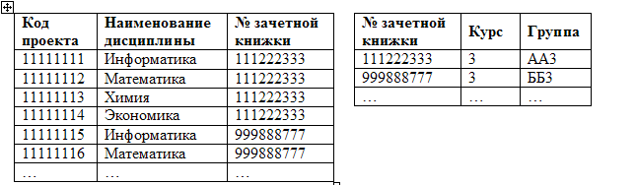
Устранить эту транзитивную зависимость можно, разбив отношение ПРОЕКТ на два новых:
В таком виде значения атрибутов «Курс» и «Группа» не дублируются. И при изменении их значения для любого студента, изменить информацию в базе нужно будет в одном единственном месте.

Slide 31
На практике при проектировании реляционной базы данных в большинстве случаев третьей нормальной формы бывает вполне достаточно, и после приведения к ней нормализация данных обычно заканчивается.
Однако иногда бывает необходимо (или желательно) продолжить процесс нормализации.

Slide 32
Нормальная форма Бойса-Кодда (BCNF)
Нормальная форма Бойса-Кодда требует, чтобы в таблице был только один потенциальный первичный ключ. Чаще всего у таблиц, находящихся в третьей нормальной форме, так и бывает, но не всегда. Если обнаружился второй столбец (комбинация столбцов), позволяющий однозначно идентифицировать строку, то для приведения к нормальной форме Бойса-Кодда такие данные надо вынести в отдельную таблицу.

Slide 33
BCNF – это модификация третьей нормальной формы. Таблица может находиться в 3NF, но не в BCNF, только в одном случае: если она имеет, помимо первичного ключа, ещё по крайней мере один составной возможный ключ, и по крайней мере один из атрибутов таблицы входит и в первичный, и в возможный ключи. Такое бывает достаточно редко, в остальном 3NF и BCNF эквивалентны.

